Slide 1
ЗАСТОСОВУВАННЯ ТЕПЛОВИХ АКУМУЛЯТОРІВ ДЛЯ ЗАБЕЗПЕЧЕННЯ сталого ТЕПЛОПОСТАЧАННЯ
Демченко В.Г., Завлаб. ПТТ ІТТФ НАНУ, ктн
Інститут технічної теплофізики НАН України, м. Київ

Slide 2
Мета та Актуальність дослідження
Актуальність цього дослідження продиктована військовою стратегією рф щодо руйнування життєво важливої інфраструктури та об'єктів генерації теплової та електричної енергії нашої країни. Це призводить до аварійних і планових віялових відключень електрики та, як наслідок, браку постачання теплової енергії в опалювальний період.
Мета ‒ забезпечення стійкого теплопостачання окремих об’єктів за допомогою мобільних теплових акумуляторів (M-TES) в умовах відключення електроенергії.
Представлене дослідження поки що перше в Україні, яке дозволило перевірити в реальних умовах блекауту роботу комбінованої системи, яка складається з автономної системи опалення окремої будівлі, обладнаної електричним котлом та тепловим акумулятором.
За кордоном повністю відсутній досвід застосування M-TES в умовах ліквідації аварій та надзвичайних ситуацій.

Slide 3

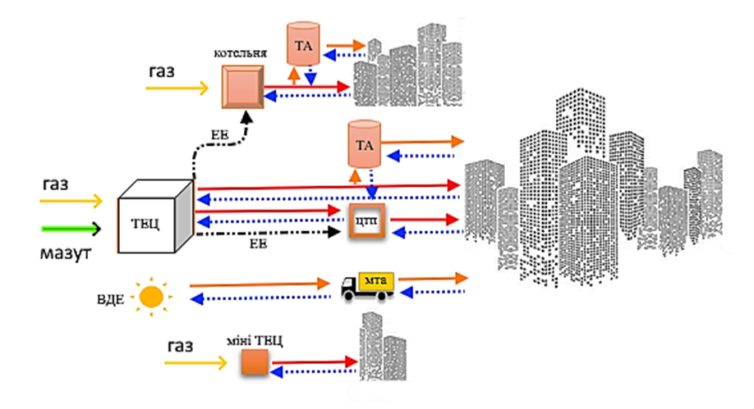
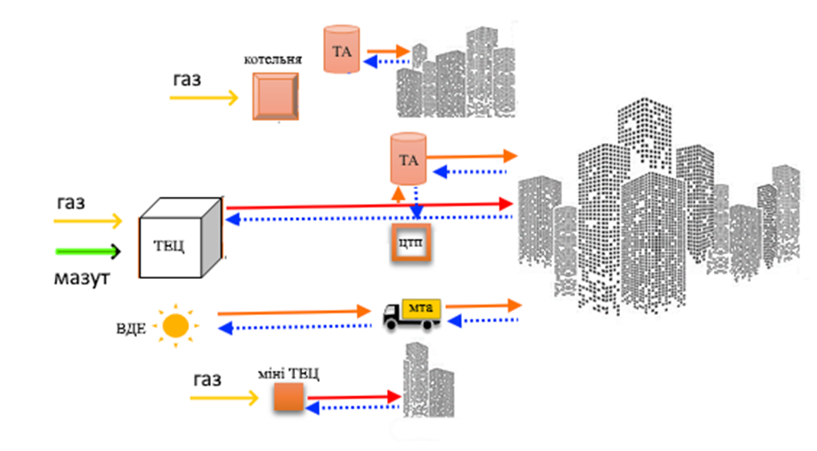
Вплив відключення електроенергії на роботу системи опалення
теплопостачання в умовах блекауту може підтримуватися лише від ТЕЦ та міні-ТЕЦ, або за допомогою мобільних теплових акумуляторів

Slide 4

Загальна характеристика технологій акумулювання енергії
Системи TES використовують три основні режими роботи: заряджання, зберігання (холостий хід) та розряджання.
Сферами застосування TES є заміщення пікових навантажень, транспортування тепла, використання відновлюваних джерел енергії, скидної теплоти та природного охолодження. Зберігання енергії, інтегроване з генерацією, дозволяє досягати високої ефективності при низьких витратах шляхом регулювання вихідної потужності котельні та підтримки постійної потужності котла з максимальним ККД.
Система TES | Ємність зберігання кВт-год/тон | Потужність МВт | Ефективність % | Термін зберігання | Вартість €/кВт-год
Пряма (вода) | 10–50 | 0.001-10.0 | 50–90 | годин/місяців | 0.1–10
Латентна (PCM) | 50–150 | 0.001-1.0 | 75–90 | годин/місяців | 10–50
Хімічні реакції | 120–250 | 0.01-1.0 | 75–100 | годин/рік | 8–100

Slide 5
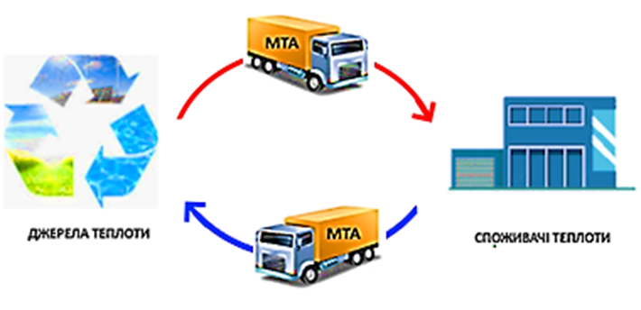
Мобільні системи збереження та транспортування енергії M-TES
У багатьох випадках мобільні накопичувачі теплової енергії можна розглядати як альтернативу традиційним рішенням в області теплопостачання, таким як використання теплотрас або окремих котельнь.
В даний час M-TES, в основному, використовуються тоді, коли будівництво тепломережі не рентабельне або технічно неможливо. Крім того, у разі, якщо тепло подається через нерегулярні проміжки часу, будівництво тепломережи може бути невиправданим.
Великі перспективи має використання M-TES для постачання теплоти від джерел з низькою собівартістю енергії до джерел з вищою вартістю виробництва енергії. При цьому додатково збільшується ризикозахищеність та живучість загальної системи опалення, а також покращується екологічний стан навколишнього середовища.

Slide 6
Технічні аспекти постачання теплової енергії за допомогою мобільних теплових акумуляторів
Вимоги до M-TES залежать від їхньої функції як джерела тепла ‒ основне, додаткове або аварійне при надзвичайних ситуаціях.
При використанні як основного джерела тепла потреби споживача повинні бути повністю задоволені. Однак, можливе також використання M-TES як допоміжної системи. У цьому випадку споживач має альтернативне обладнання, а M-TES використовується, наприклад, для економії коштів або зменшення забруднення навколишнього середовища.
Інша можливість використання M-TES ‒ лише при виняткових ситуаціях. У таких випадках M-TES має бути завжди доступною й підготованою до постачання споживачів в разі виникнення надзвичайних ситуацій, стрибків навантаження або інших непередбачуваних подій, що спричиняють раптовий попит.

Slide 7
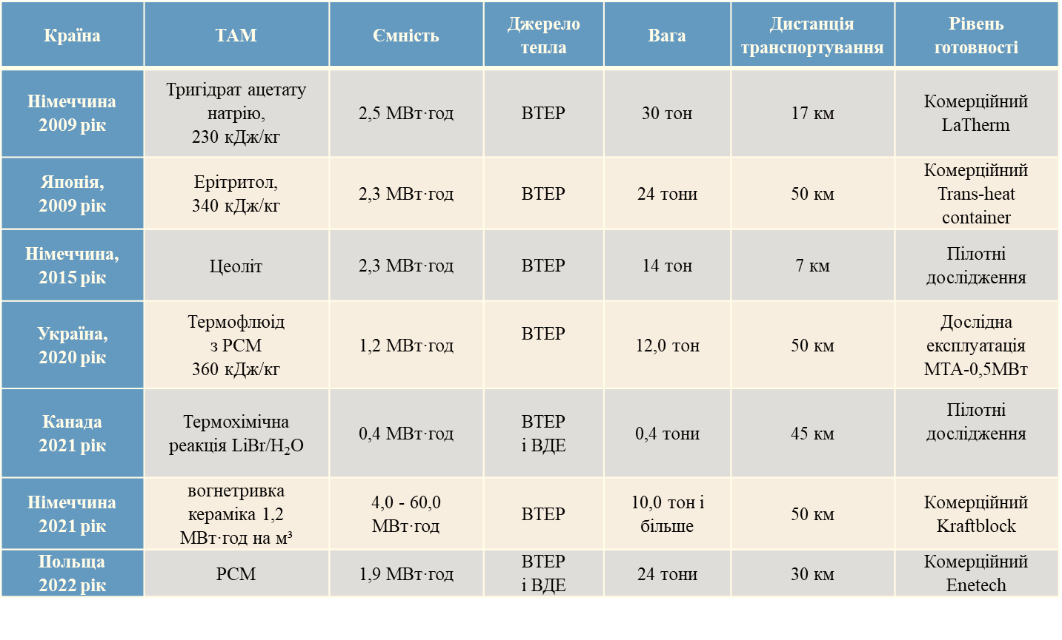
Комерційно доступні системи M-TES

Slide 8
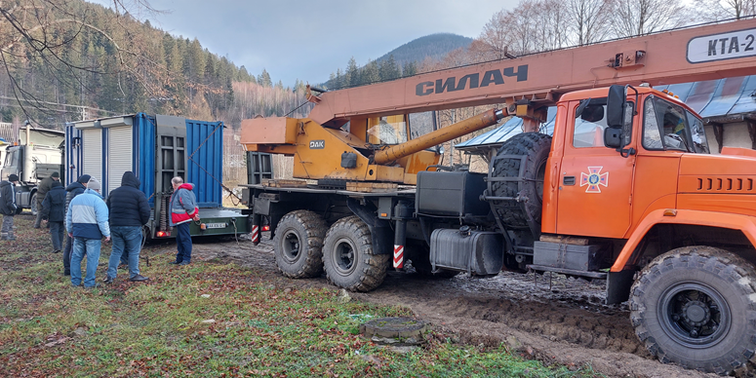
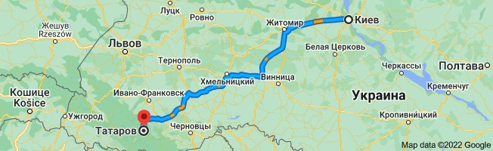
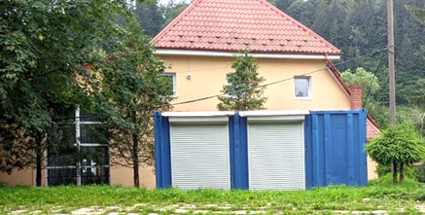
Випробування МТА-0,5 МВт в реальних умовах
Випробування проводилися з 9 грудня 2022 року по 14 квітня 2023 року в режимі безперервної 24-годинної роботи; МТА не транспортувався. Об'єктом дослідження було обрано систему опалення корпусу медичної будівлі з опалювальною площею 280 кв.м. Медичний корпус має два поверхи, надійно утеплений і вимагає не більше 0,7 кВт/м2 для опалення. Гаряча вода постачається від локальних електричних бойлерів. Крім того, деякі кімнати обладнані автономними кондиціонерами, які охолоджують і нагрівають повітря в приміщенні. Джерелом тепла для опалення лікувального корпусу є електричний котел Protherm Ray (Skat) 24KE/14 потужністю 24 кВт що має вбудований циркуляційний насос. Випробування МТА проводилися в реальних умовах експлуатації при постійних віялових відключеннях електромережі з використанням, як джерела електроживлення - пересувної дизель-електростанції.

Slide 9
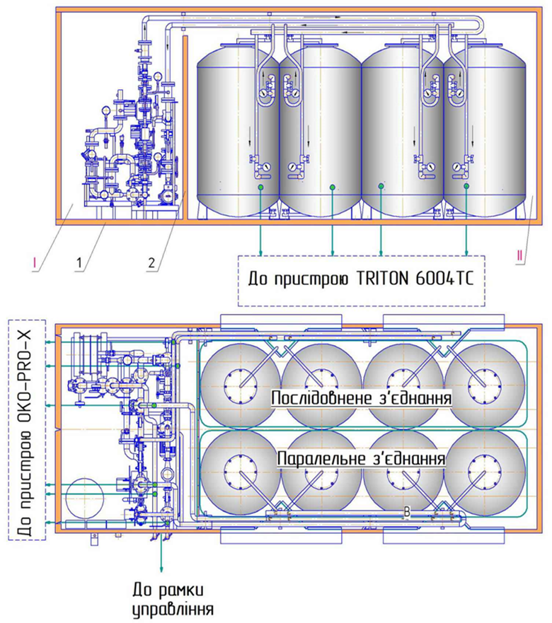
Конструкція та технічні характеристики мта-0,5 МВт
Параметр | Одиниця виміру | Значення
Потужність, Q_{н} | кВт | 720
Енергетична ємність, Е_{ак} | кВт·год | 1200
Об'ємна теплоємність, Q_{об} | кВт/л | 0,116
Енергія зарядки, Q_{з} | кВт | 476
Корисна енергія, Q_{к} | кВт·год | 1080
Час розряду, τ | год | 120
Ефективність збереження енергії, Ɛ | б/р | 0,35
Швидкість розряду, γ | кВт | 29,075
Загальна ефективність, Е_{Σ} | % | 59,67
Коефіцієнт ефективності теплового зберігання, η | % | 50
Коефіцієнт готовності, К_{г} | б/р | 0,99
Коефіцієнт технічного використання, К_{тв} | б/р | 0,96
Режим роботи |  | Циклічний

Slide 10
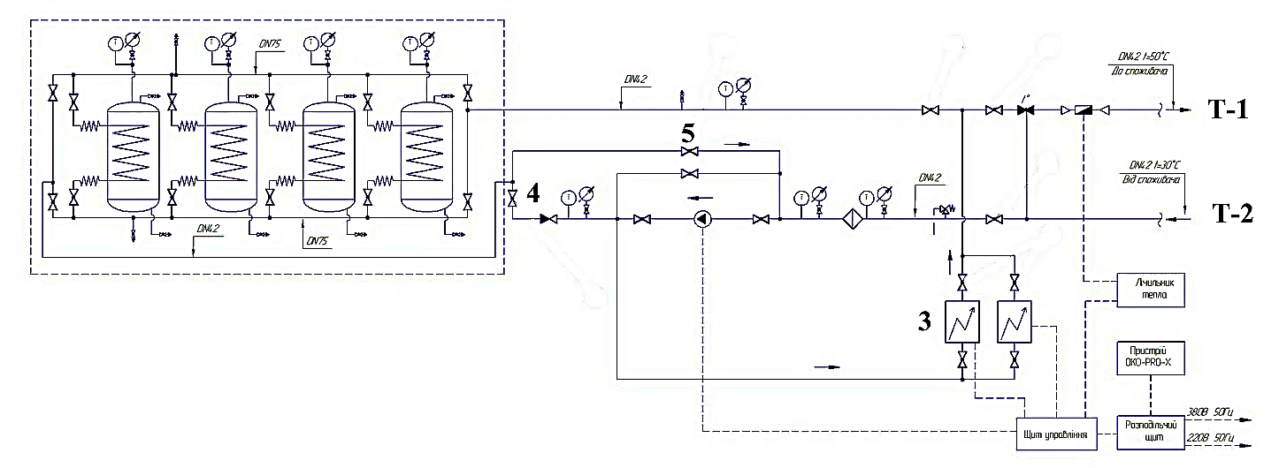
Принципова схема підключення МТА-0,5 МВт до джерела тепла та системи опалення будівлі
де: 1 – прямий трубопровід Т-1; 2 – зворотний трубопровід Т-2; 3 – електричний котел; 4 та 5 – балансувальний клапан.

Slide 11
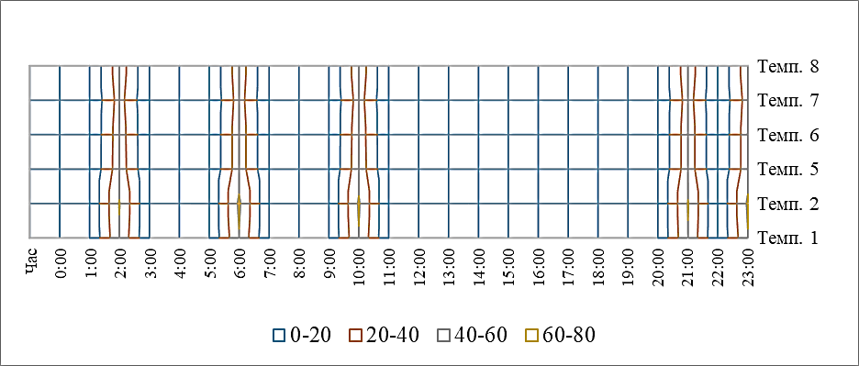
Типовий графік температур 14.02.2023 при зарядженні МТА в умовах періодичного відключення електроенергії
Максимальна та мінімальна зовнішня температура 14 лютого 2023 року становила +4°C вдень та -4°C вночі. Температура в будівлі підтримувалася на рівні ±19°C.
Початкова температура в баках-акумуляторах складала 48 С і досягла значення Т-2 = 62 С, Т-1 = 58 С.
Підвищення температури в баках-акумуляторах за добу становить ΔТ = 14 С
Процес займає багато часу, оскільки потужності котла не достатньо для швидкої зарядки МТА. Тривалі перебої з електропостачанням також вплинули на час заряджання.
Однак, робота МТА в екстремальних умовах доводить, що його можна надійно використовувати в періоди відключення електроенергії.

Slide 12
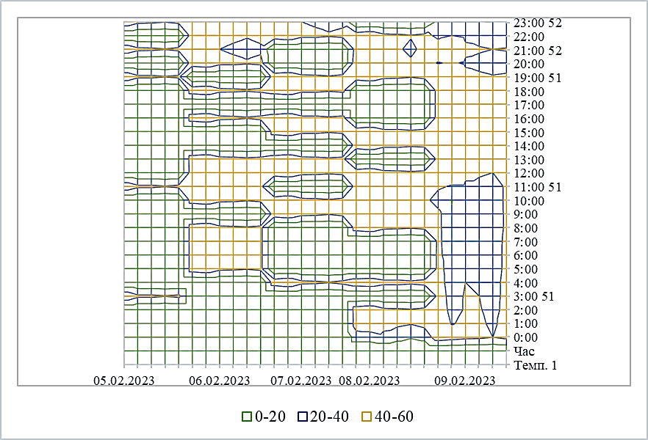
графік температур з 5.02.2023 по 10.02.2023 року при розрядженні МТА
На рисунку показані значення температури циркуляційного контуру при розвантаженні МТА з 05 лютого 2023 року по 10 лютого 2023 року, коли центральна електромережа була знеструмлена, електричні котли вимкнені, а джерелом струму слугував дизель-генератор потужністю 4,2 кВт.
Максимальна та мінімальна зовнішня температура становила -4°C вдень та -14°C вночі. Температура в середині будівлі підтримувалася на рівні ±19°C.
Початкова температура бака-акумулятора становила 58°C і досягла 30°C після 120 годин безперервної роботи МТА; падіння температури в баку-акумуляторі за 5 діб становить ΔT=28°C
Початкова температура бака-акумулятора становила 58°C і досягла 30°C після 120 годин безперервної роботи МТА; падіння температури в баку-акумуляторі за 5 діб становить ΔT=28°C.

Slide 13
Відстань транспортування 1,0 МВт теплоти доставленої МТА у порівнянні з вартістю генерації на різних видах палива
Вартість теплопостачання МТА безпосередньо пов'язана з транспортними, експлуатаційними та операційними витратами.
MТА може економічно ефективно транспортувати теплоту на відстань від 15 до 50 кілометрів за допомогою електромобілів.
У разі використання дизельних вантажівок відстань транспортування не повинна перевищувати 30 кілометрів.
Проведений аналіз використання вантажівки на скрапленому газі показує, що використання тепла від МТА є більш вигідним, ніж вартість виробництва тепла з використанням:
пелет до 25 км
природного газу до 40 км
Для того, щоб MТА були конкурентоспроможними, вони повинні мати теплоакумулювальну здатність не менше 0,111 кВт/кг.

Slide 14
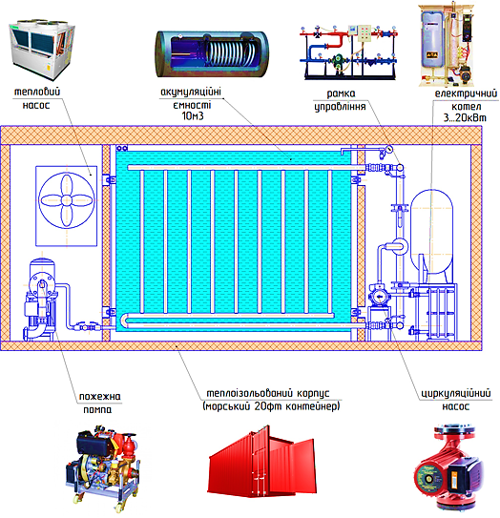
Подальші перспективи використання мобільних теплових акумуляторів
Враховуючи отримані результати, МТА-0,5МВт може бути перетворений у багатофункціональний транспортабельний тепловий акумулятор контейнерного типу (Б-ТА).
Б-ТА контейнерного типу дозволяє розв'язувати проблеми попередньої підготовки об’єктів інженерної інфраструктури до експлуатації в умовах проведення бойових дій та надзвичайних ситуацій.
Універсальна конструкція, технічні та технологічні можливості багатофункціональних теплових акумуляторів відкривають широкі можливості для використання таких агрегатів, а саме: для швидкої технічної допомоги при ліквідації наслідків аварій на об'єктах критичної інфраструктури та житлового фонду, тилового забезпечення військ, військової логістики, в ДСНС та у комунальній теплоенергетиці.

Slide 15
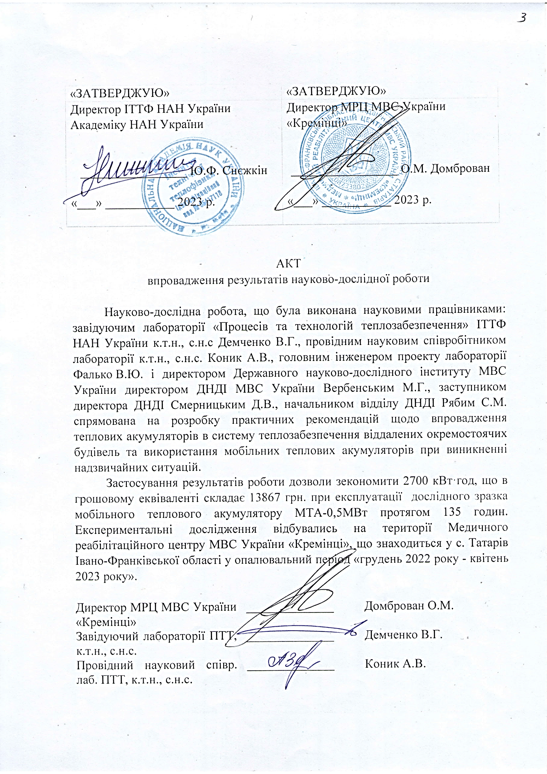
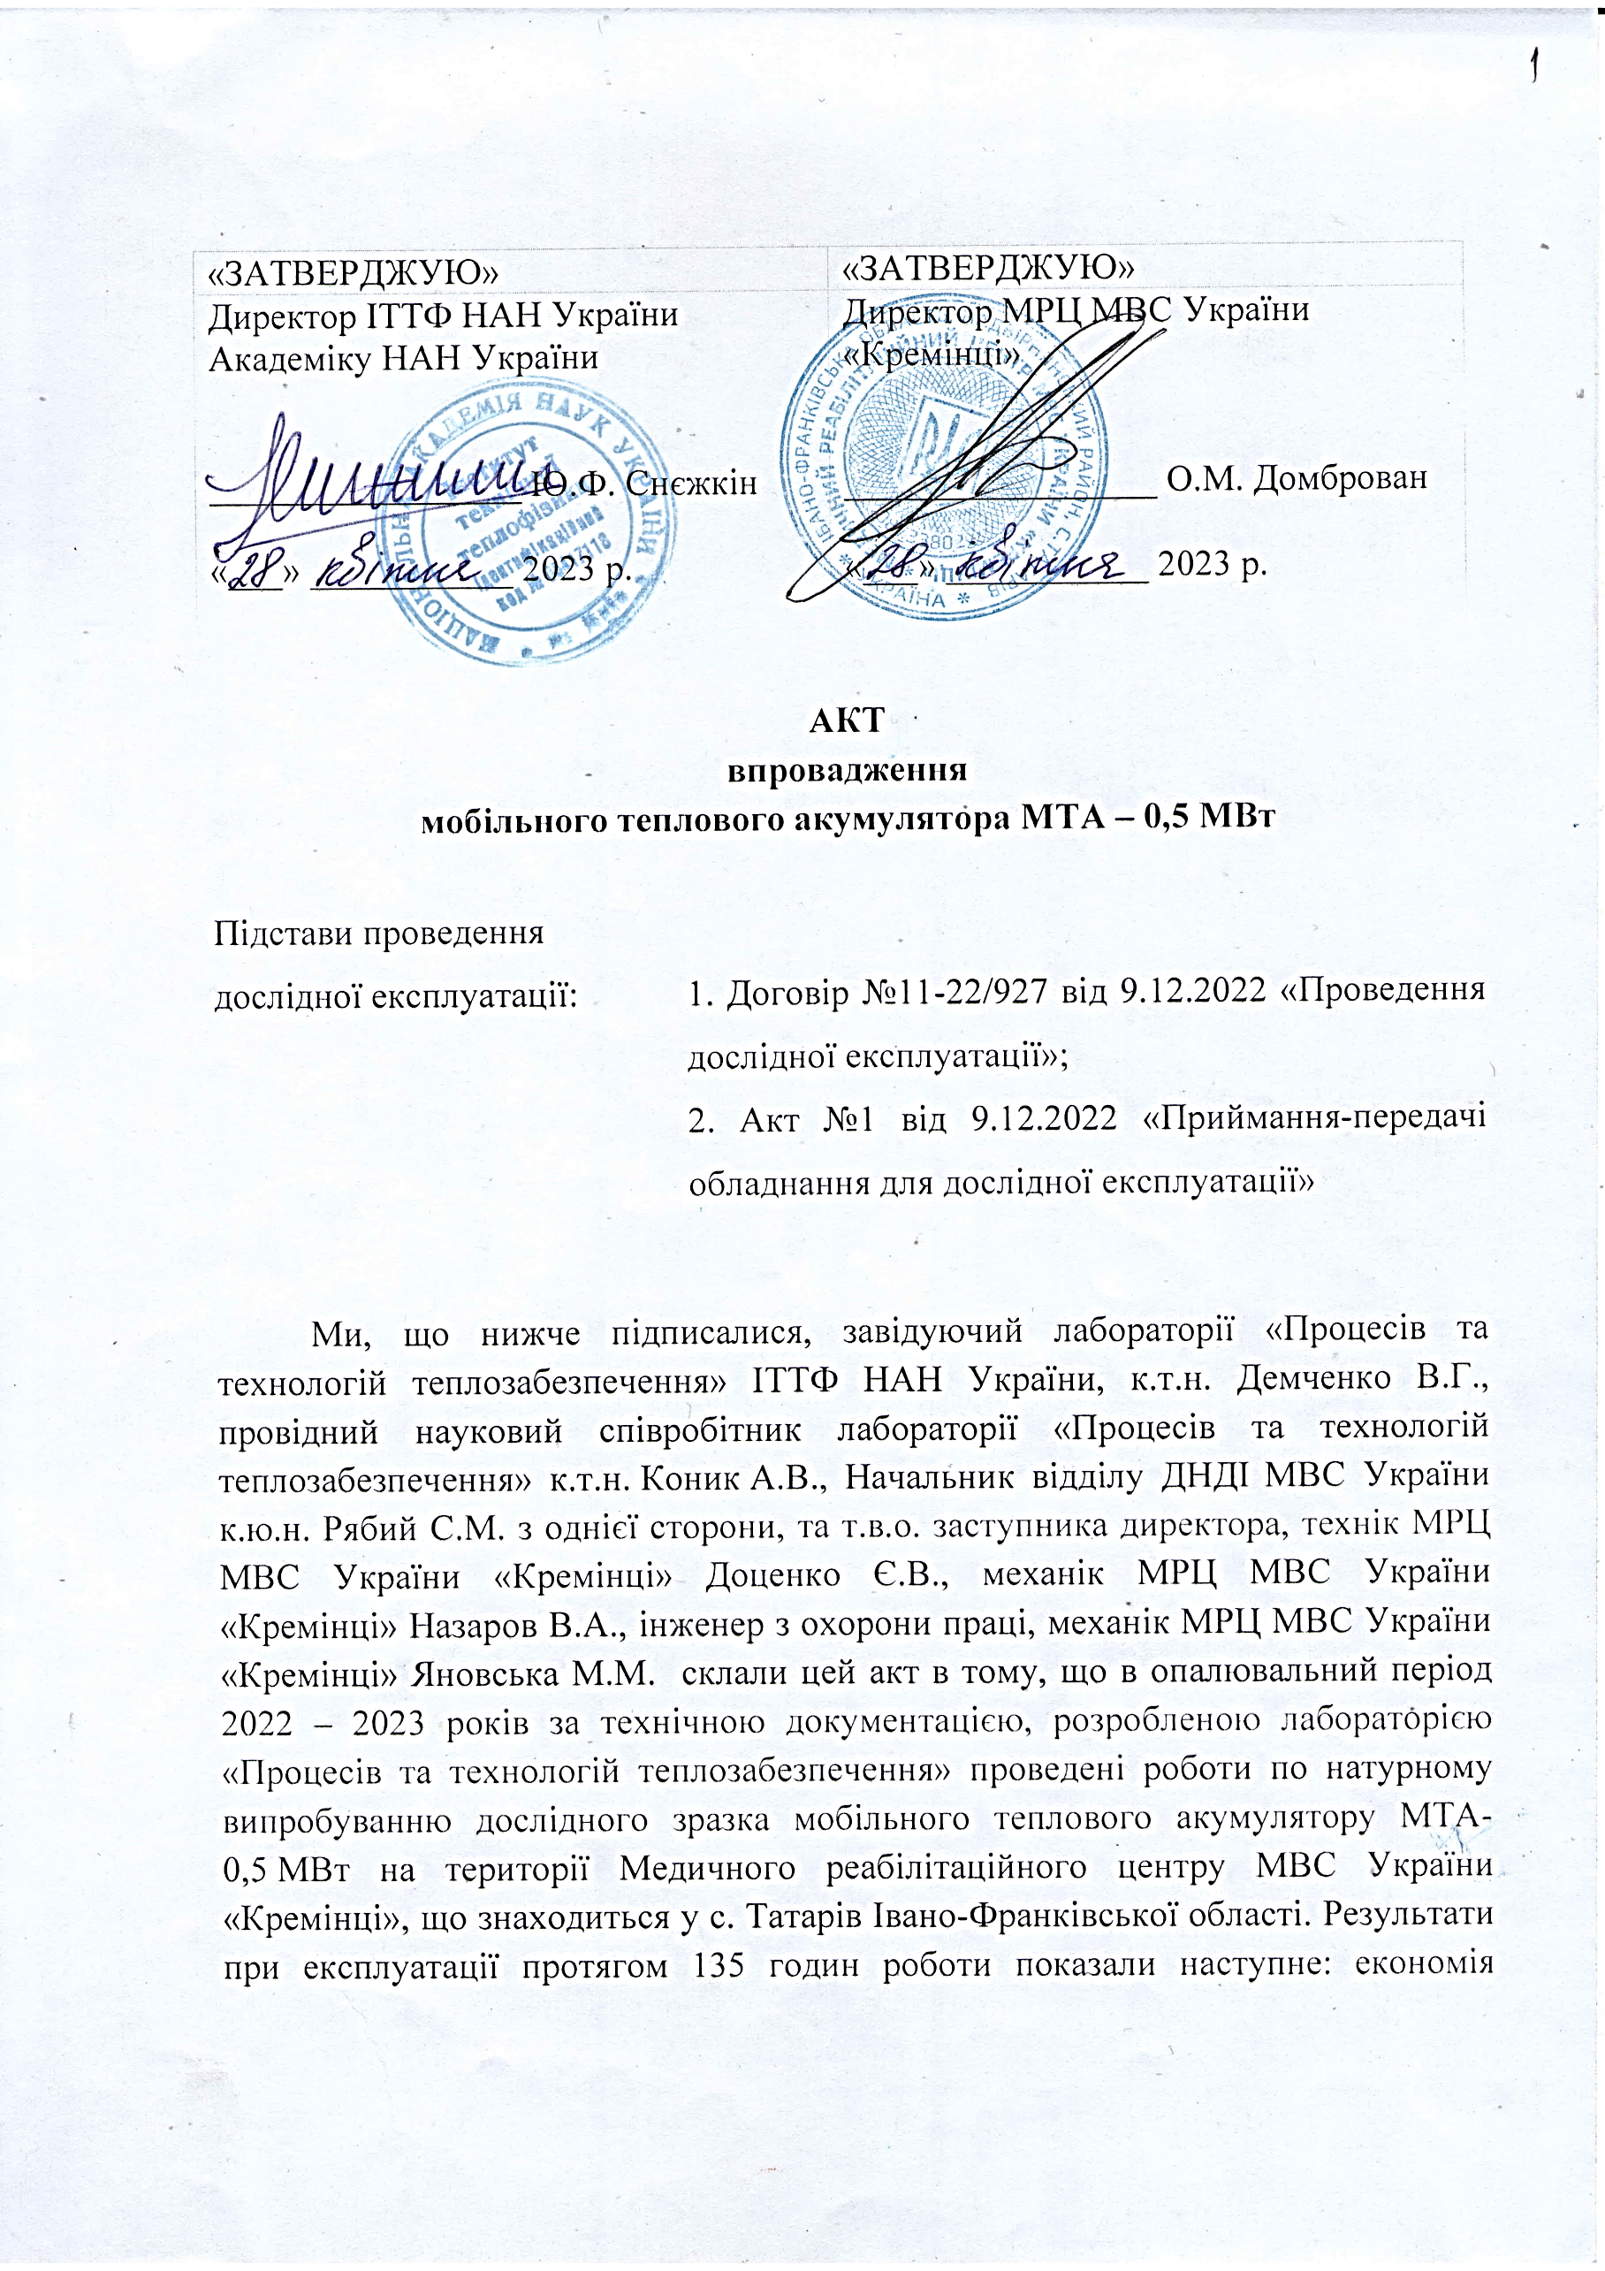
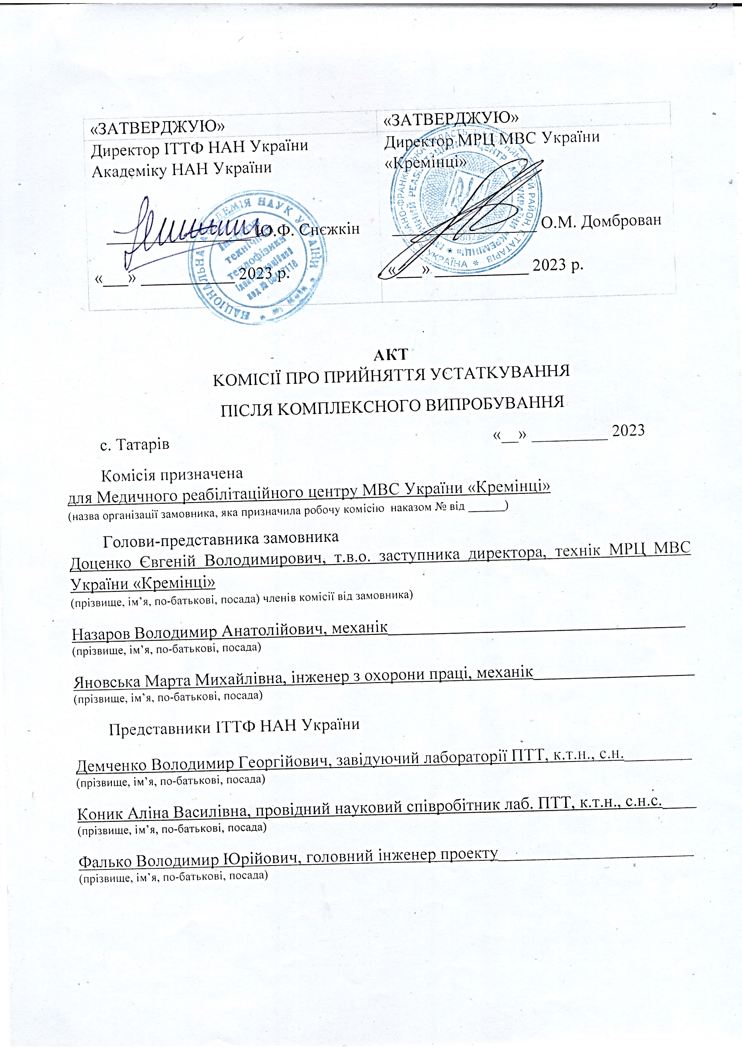
Акти випробувань та впровадження мта-0,5 МВт

Slide 16
висновки
Одним з ефективних шляхів вирішення викликів щодо подолання наслідків аварій та катастроф, що стоять перед Україною, є впровадження та використання нової техніки в підрозділах Збройних Сил України, Міністерства внутрішніх справ України та місцевих органах державної влади.
Проведене дослідження показало можливість застосування МТА як для аварійного теплопостачання будівлі, так і в умовах звичайної експлуатації.
Для подальшого широкого використання необхідно подовжувати роботу в напрямі розширення функцій та сфер застосування МТА, удосконалення конструкції та пошуку нових теплоакумулювальних матеріалів, а також дешевих джерел теплоти.
Інтеграція МТА в систему опалення є дуже перспективним методом усунення загроз теплозабезпечення.
Існує нагальна потреба впровадження багатофункціональних систем акумулювання тепла для ліквідації наслідків аварійних ситуацій та забезпечення оперативної готовності об'єктів критичної інфраструктури до роботи в надзвичайних ситуаціях.

Slide 17
Дякую за увагу
Демченко Володимир Георгійович, ктн
Інститут технічної теплофізики НАН України, м. Київ
Тел. 044/4532889,
vptt@i.ua

